Slide 1
Памяти военных лет посвящается

Slide 2
Каждый год 9 мая мы празднуем великую Победу нашего
народа над фашизмом.

Slide 3
Мы, нынешнее поколение, никогда не
слышали выстрелов и разрывов бомб,
не знаем голода и страха войны.
Мы знаем о войне из книг и фильмов,
уроков и занятий.

Slide 4
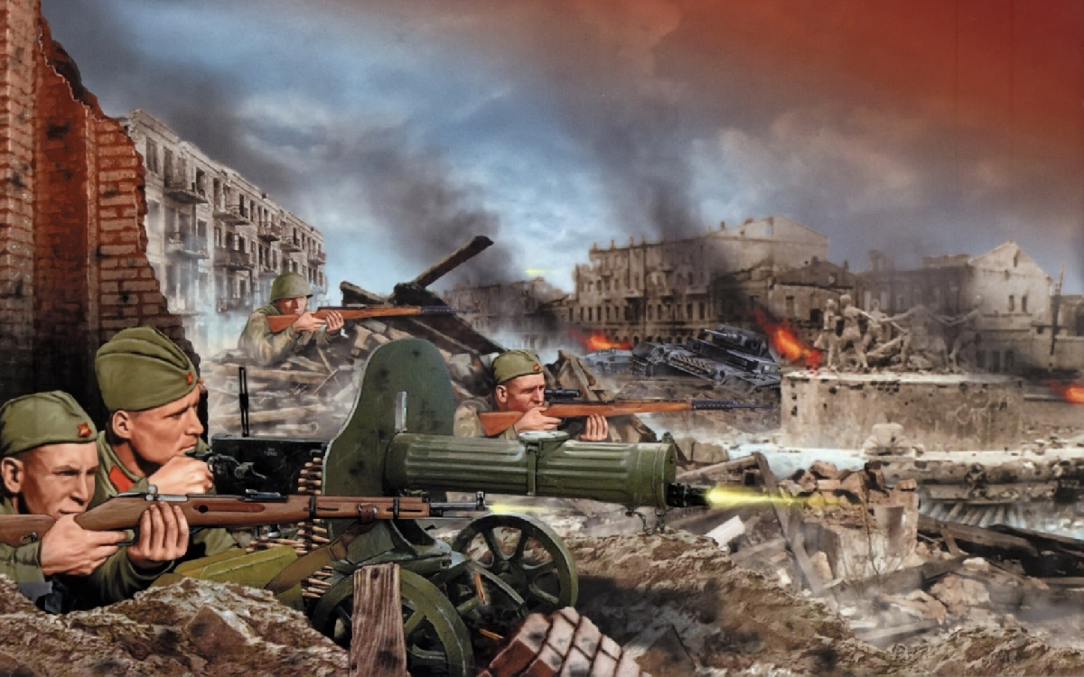
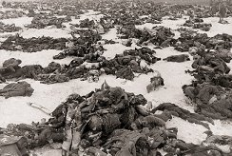
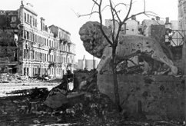
На занятиях мы узнали о Сталинградской битве

Slide 5
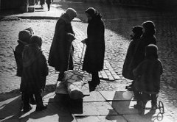
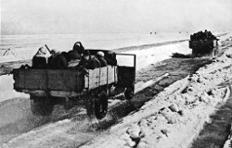
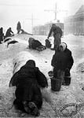
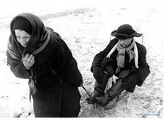
О мужестве и стойкости жителей блокадного Ленинграда

Slide 6
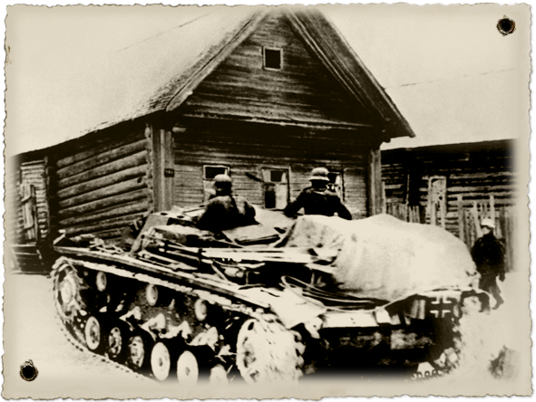
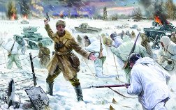
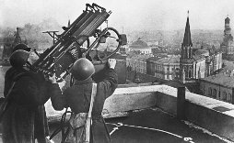
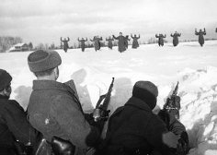
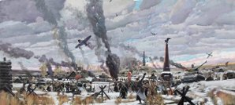
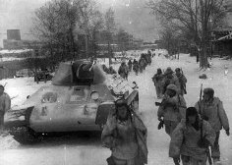
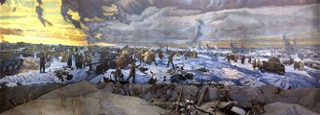
О битве за Москву

Slide 7
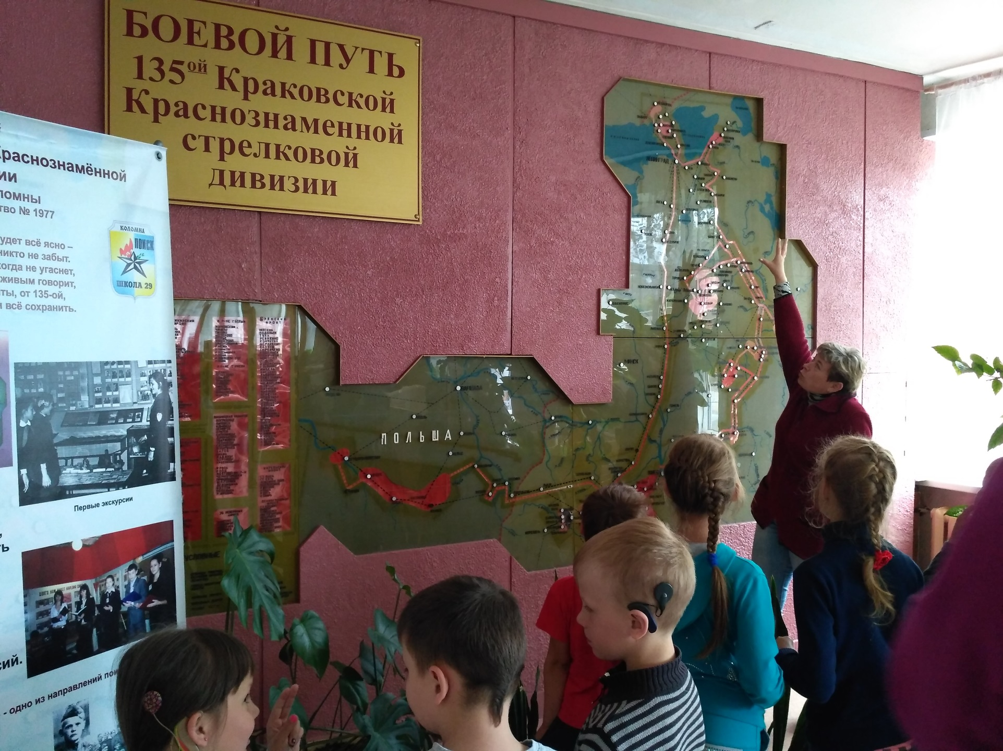
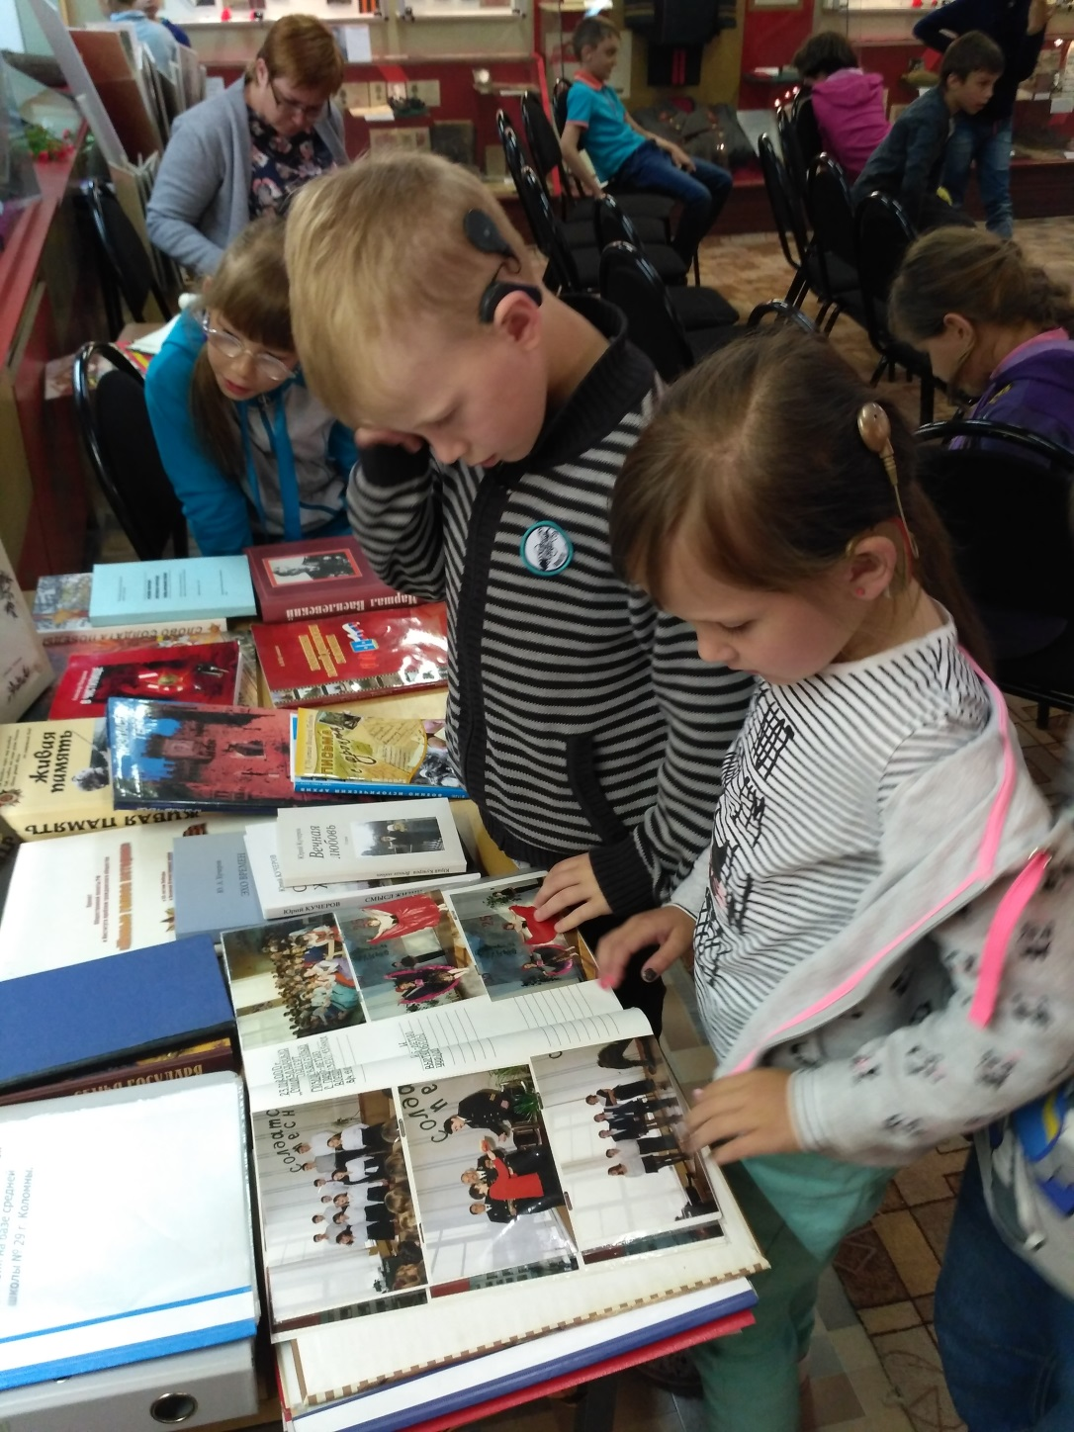
Посещая музей боевой славы в 29 школе, мы узнали о боевом пути 135-ой Краковской Краснознамённой стрелковой дивизии .

Slide 8
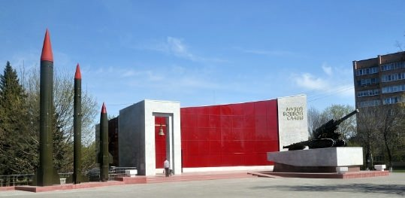
В этом году мы собираемся посетить городской
музей Боевой Славы

Slide 9
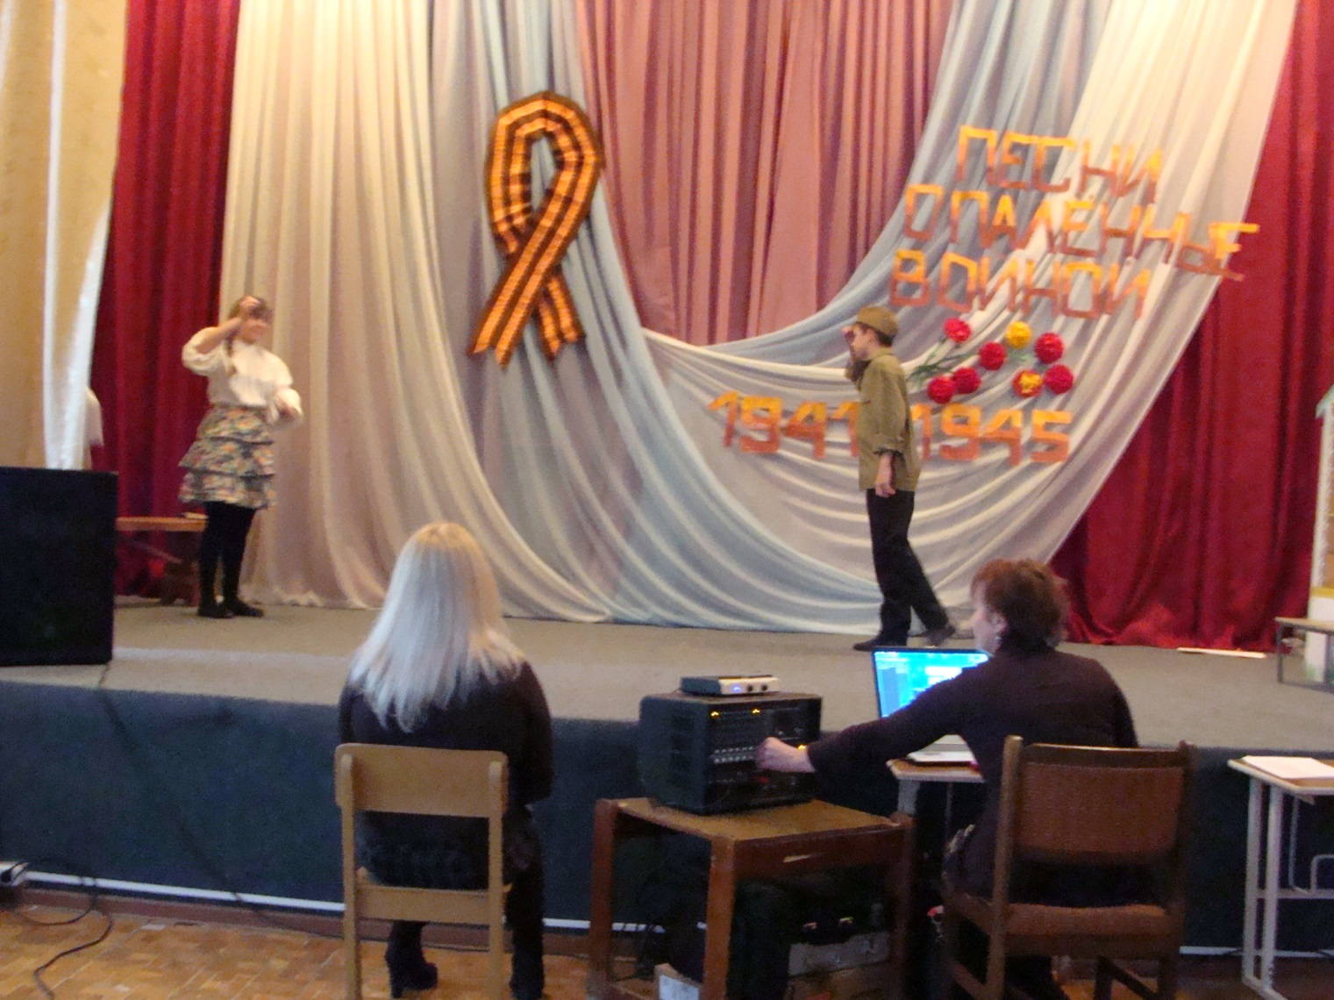
В нашей школе проходит конкурс инсценировки
военных песен.

Slide 10
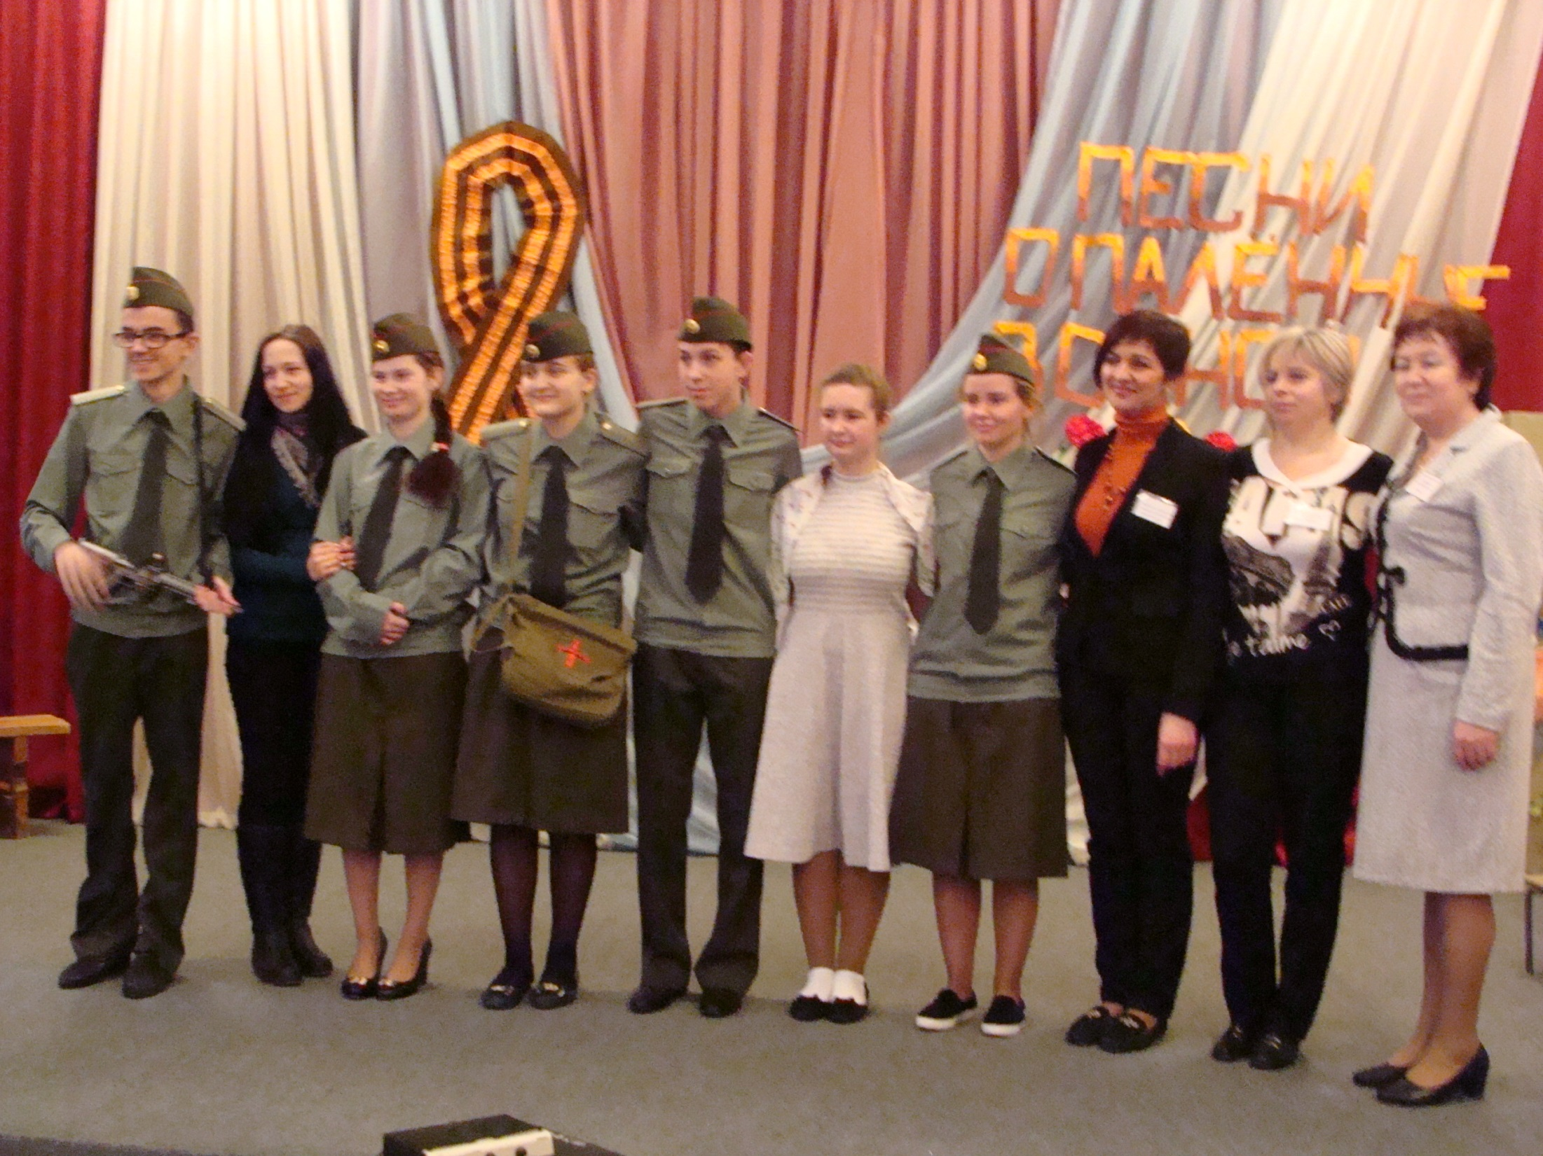

Slide 11
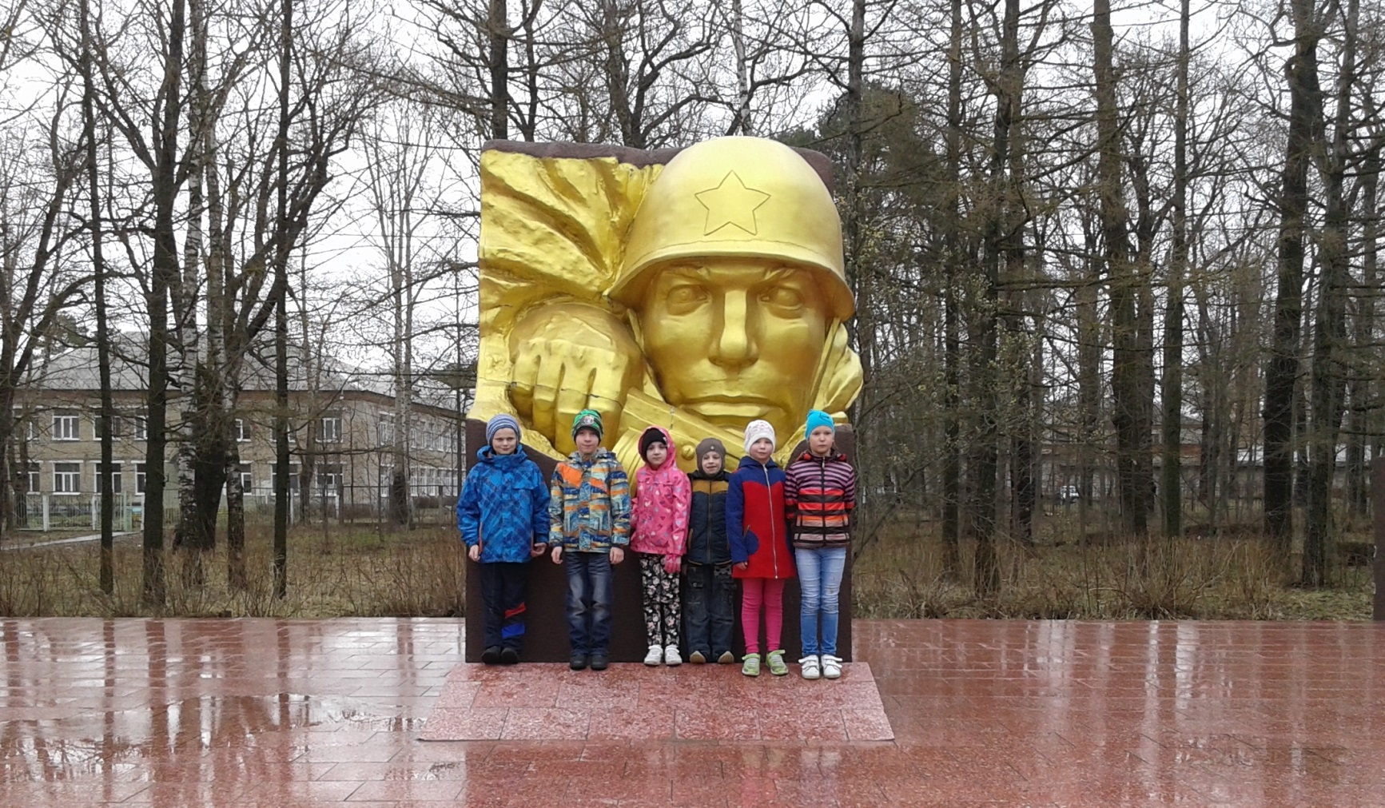
Недалеко от нашей школы находится памятник погибшим
во время Великой Отечественной войны коломенцам.
Каждый год к дню Победы ,мы,
ученики 19 школы-интерната и 29 школы, возлагаем к
памятнику цветы в честь памяти о их подвиге.

Slide 12
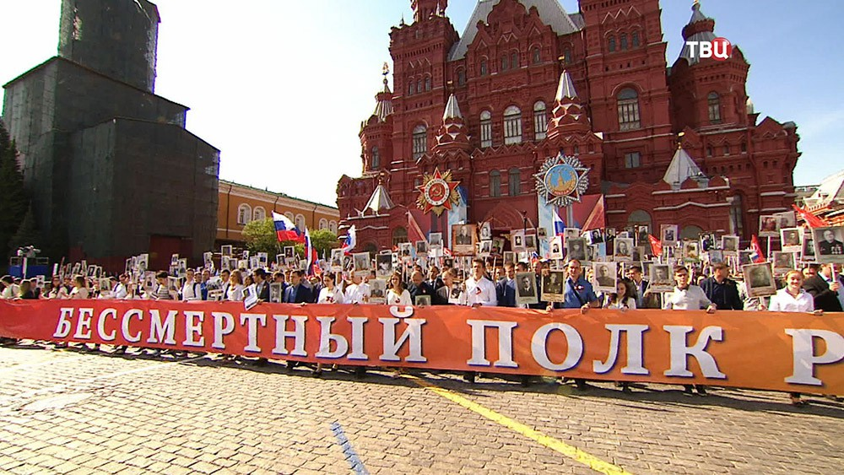
9 мая , как и многие люди нашей великой России,
мы пойдём в рядах Бессмертного полка
с портретами наших прадедов.

Slide 13
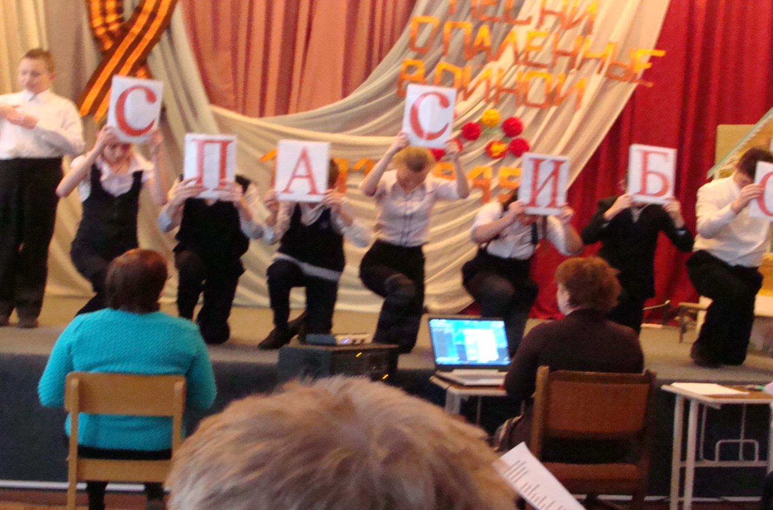
Мы гордимся мужеством людей, которые смогли
выстоять и победить !!!
СПАСИБО ВАМ, РОДНЫЕ НАШИ ДЕДЫ.

Slide 14
Презентацию подготовили
Ученики 2 «б» класса 19 школы-интерната
Скоморох Филипп, Гриненко Дарья.
Руководитель: Смирнова Ирина Витальевна.

